Slide 1
定例
NAWI
熊谷 渉
横河電機株式会社 マーケティング本部 イノベーションセンター
プロジェクトデザイン部 オペレーショナルエクセレンスGr.
2023年7月18日

Slide 2
概要
個人目的
Task1のための最適化モデルを構築し、効果試算を実施する。
Task2を見据えた最適化システム構成案を検討する。
今週進捗
前回のRO最適化シミュレーションのコードをさらにデバッグした。
前処理してもらったデータを確認した。
来週目標
再度データ分析をして、水質予測とfouling/scaling推定の糸口を見直す。

Slide 3
RO膜最適化の方針
1. データ分析
改善の余地
1. 制約を過剰に守っている期間では、ギリギリ制約を守る範囲でコストを削減する。
2. 制約を違反している期間では、コストを犠牲にして制約を守る。
薬液が改善の余地に影響させるには、RO膜の詰まりをモデル化して、最適化する必要がある。
コスト：薬液コスト、消費電力コスト、CIPコスト、膜交換コストなど
「消費電力は薬液よりもコストが圧倒的に低いため、焦点にならない」とCarolloがコメント
最終的な制約条件：LRV、流量一定、回収率など
ただし、これらが影響するには、数週間～1か月単位での予測が必要

Slide 4
RO膜データ解析の方針
1. データ分析
RO膜の詰まりのモデリング方針は、下記の2つが考えられる。
1. 物理＋化学モデル＋データフィッティングアプローチ ⇒ 定量化
2. 統計モデルアプローチ ⇒ 区別化
1を征矢君に、2を熊谷が実施する。
井本さんは、長期予測に対応するために、予測モデル自身を検討する

Slide 5
クラスタリング
1. データ分析
教師データを使わずに、データ空間上の関係性を学習し、データセットをいくつかのクラスタに割り当てるモデリング。
別の要因などでデータ集合が分断されたり、データの傾向が変わる場合、そのままではその違いを表現できない
詰まりが要因で、期間によってROデータの関係性が異なる場合、その区別を判断可能なモデルが必要
詰まりを定量化できずとも、詰まりの違いをクラスタで割り当てておけば、その区別を活かせるかもしれない
GMM（Gaussian Mixture Model）を使用し、データセットに対してクラスタを割り当てた

Slide 6
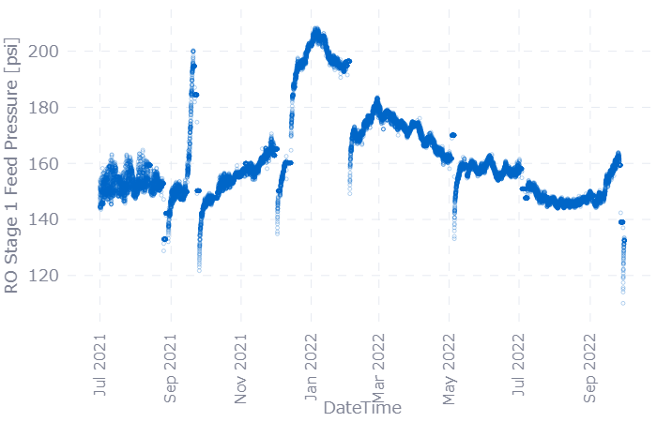
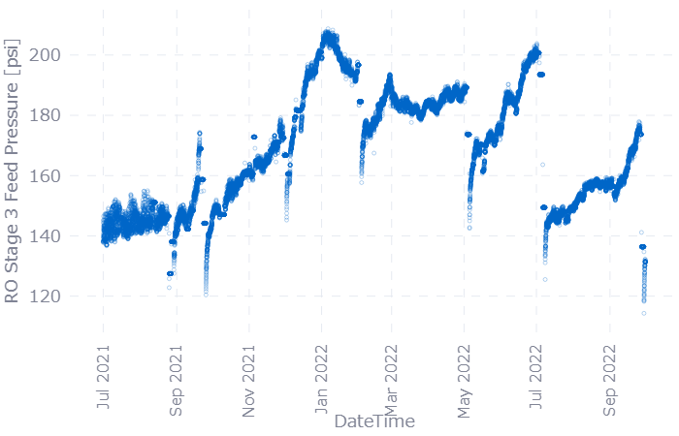
クラスタリング
1. データ分析
圧力が非連続になるタイミングはCIPと一致している。
― CIP
1st Stage Feed Pressure
3rd Stage Feed Pressure

Slide 7
LVMWD CIP interval
From | To | Interval | Target pH | Target Recover | RO Config.
2020-07-25 | 2020-08-27 | 63 days | 6.4 | 80% | 2nd and 3rd Stage
2020-08-29 | 2020-09-22 | 24 days | 6.4 | 80% | 2nd and 3rd Stage
2020-10-05 | 2020-11-07 | 86 days | 6.4 | 80% | 2nd and 3rd Stage
2020-11-15 | 2021-01-04 | 50 days | 6.8 | 80% | 3 Stages
2021-01-21 | 2021-03-11 | 49 days | 6.8 | 85% | 3 Stages
2021-03-14 | 2021-05-01 | 48 days | 6.8 | 85% | 2nd and 3rd Stage
2021-05-02 | 2021-06-22 | 51 days | 6.8 | 85% | 2nd and 3rd Stage
2021-06-22 | 2021-08-24 | 63 days | 6.8 | 80% | 3 Stages
2021-08-25 | 2021-09-21 | 27 days | 6.8 | 80% | 3 Stages
2021-09-25 | 2021-11-30 | 66 days | 6.8 | 80% | 3 Stages
2021-12-02 | 2022-01-31 | 60 days | 6.4 | 85% | 3 Stages
2022-02-02 | 2022-05-02 | 89 days | 6.4 | 85% | 3 Stages
2022-05-05 | 2022-07-01 | 57 days | 6.4 | 85% | 3 Stages

Slide 9
[LVMWD] RO System Configuration and Measurement Points
・Feed Free Chlorine
・Feed Conductivity
・Feed pH, TOC, Temp
・Feed Pressure
・Feed Flow (Calc)
・Inlet Free Chlorine
・Inlet Total Chlorine
・Inlet pH
・Inlet UVT
・Inlet Flow
・Outlet Free Chlorine
・Outlet Total Chlorine
・Inlet UVT
a
・Permeate Flow
・Permeate Conductivity
・Combined Permeate TOC
・Combined Permeate Conductivity
RO 1st Stage
UV
P
This pump decides the feed flow to RO.
Feed Pressure
b
・Permeate Flow
・Permeate Conductivity
RO 2nd Stage
・UV Dose
・UV Intensity
・UV Lamp Power (Constant 50%)
d
・Permeate Flow
・Permeate Conductivity
c
Feed Pressure
Concentrate Pressure
RO 3rd Stage
P
<Differential Pressure>
Stage 1 = －
Stage 2 = －
Stage 3 = －
a
b
e
b
c
・Concentrate Pressure
・Concentrate Flow
d
e

Slide 10
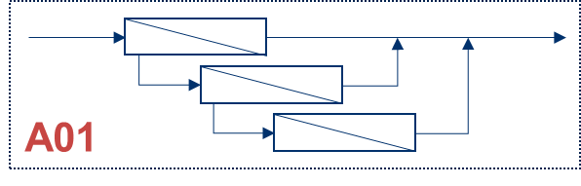

[OCWD] RO Feed and Permeate System Configuration
Conductivity, TOC
XACT920 (Si, P, S, K, Ca, Fe, Sr, TDS)
RO Feed
RO Unit System
Sulfuric Acid
Anti-Scalant Addition
ROP
…
MF Break Tank
P
Cartridge Filters
P
RO Transfer Pump Station
RO Feed Pump
TOC, Ammonia, pH, Turbidity, Conductivity,
Total Chlorine, Free Chlorine
XACT920 (Si, P, S, K, Ca, Fe, Sr, TDS)
Concentrate

Slide 11


[OCWD] RO Unit B01 System Configuration
FW Press
Blank 1 Perm Flow,
Blank 1 Perm Cond
Perm Press
RO Feed
P
1st
RO Feed Pump
Blank 2 Perm Flow,
Blank 2 Perm Cond
Blank 2-3 Perm Flow
Perm Flow,
Perm Cond
FW B1 DP
CONC B1 Press
FW B2 Press
ROP
P
2nd
Booster Pump
Blank 3 Perm Flow,
Blank 3 Perm Cond
Membrane Press
FW B23 DP
FW B2 DP
FW B3 Press
3rd
Flow
Pressure
Conductivity
Differential Pressure
FW B3 DP
CONC Press
Conc Cond, Conc Flow
Concentrate
11

Slide 12
条件
1. 最適化シミュレーション
最適化期間（30分間隔データ、1週間：337steps）
LVMWD：2022/03/14 0:00 – 2022/03/20 0:00
OCWD：2022/05/20 0:00 – 2022/05/27 0:00
水質予測モデルの学習期間直後の1週間
アルゴリズム
SHADE + Feasibility Rule
反復回数/世代数：500
個体数：100

